Slide 1

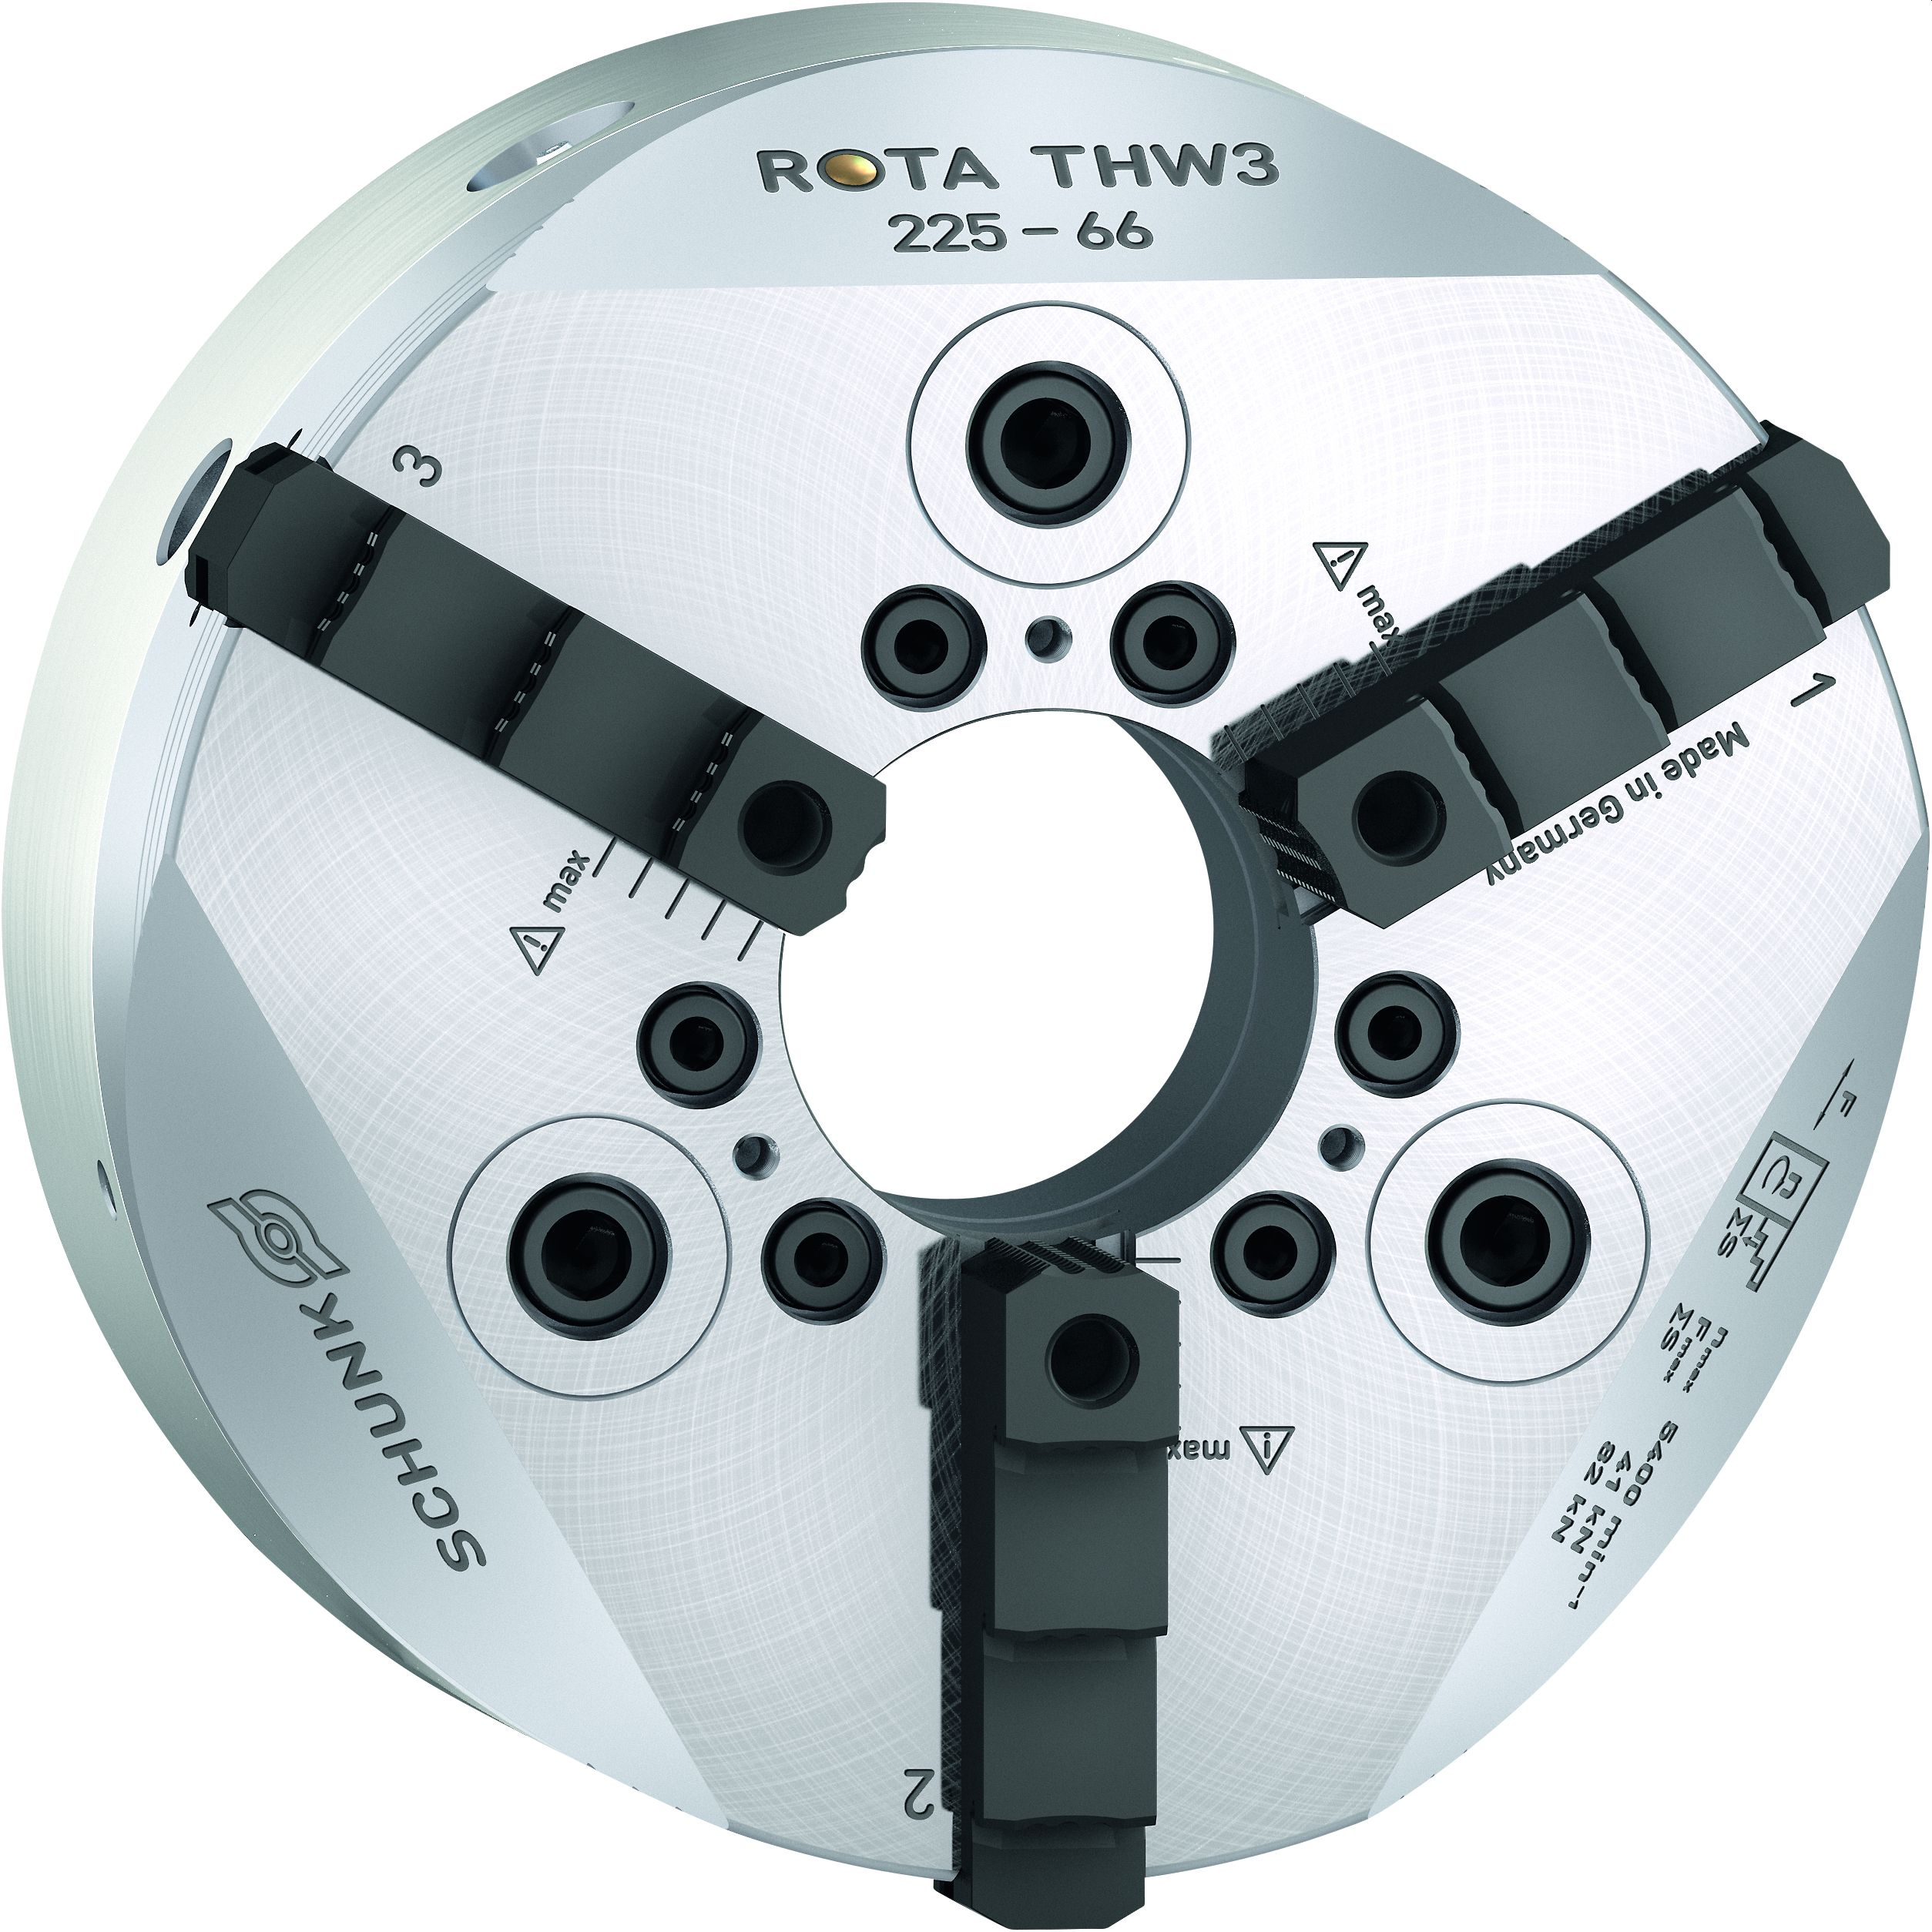
ROTA THW3
Komplett abgedichtetes Backenschnellwechselfutter mit konstanten Spannkräften

Slide 2
ROTA THW3
Allgemeine Informationen
Komplett abgedichtetes Backenschnellwechselfutter für eine noch breitere Anzahl an Einsatzmöglichkeiten
Permanente Fettdauerschmierung für extrem konstante Spannkräfte und lange Wartungsintervalle
Backenschnellwechselsystem für Reduzierung der Rüstzeiten
Neues Antriebssystem in Ringkolbenbauweise und Schubbacken
Modulares Schutzbüchsensystem
Grund- und Aufsatzbacken 1:1 kompatibel zu ROTA THW plus und
ROTA THW Futtern
Neue Generation über alle bereits bestehenden Futterbaugrößen

Slide 3
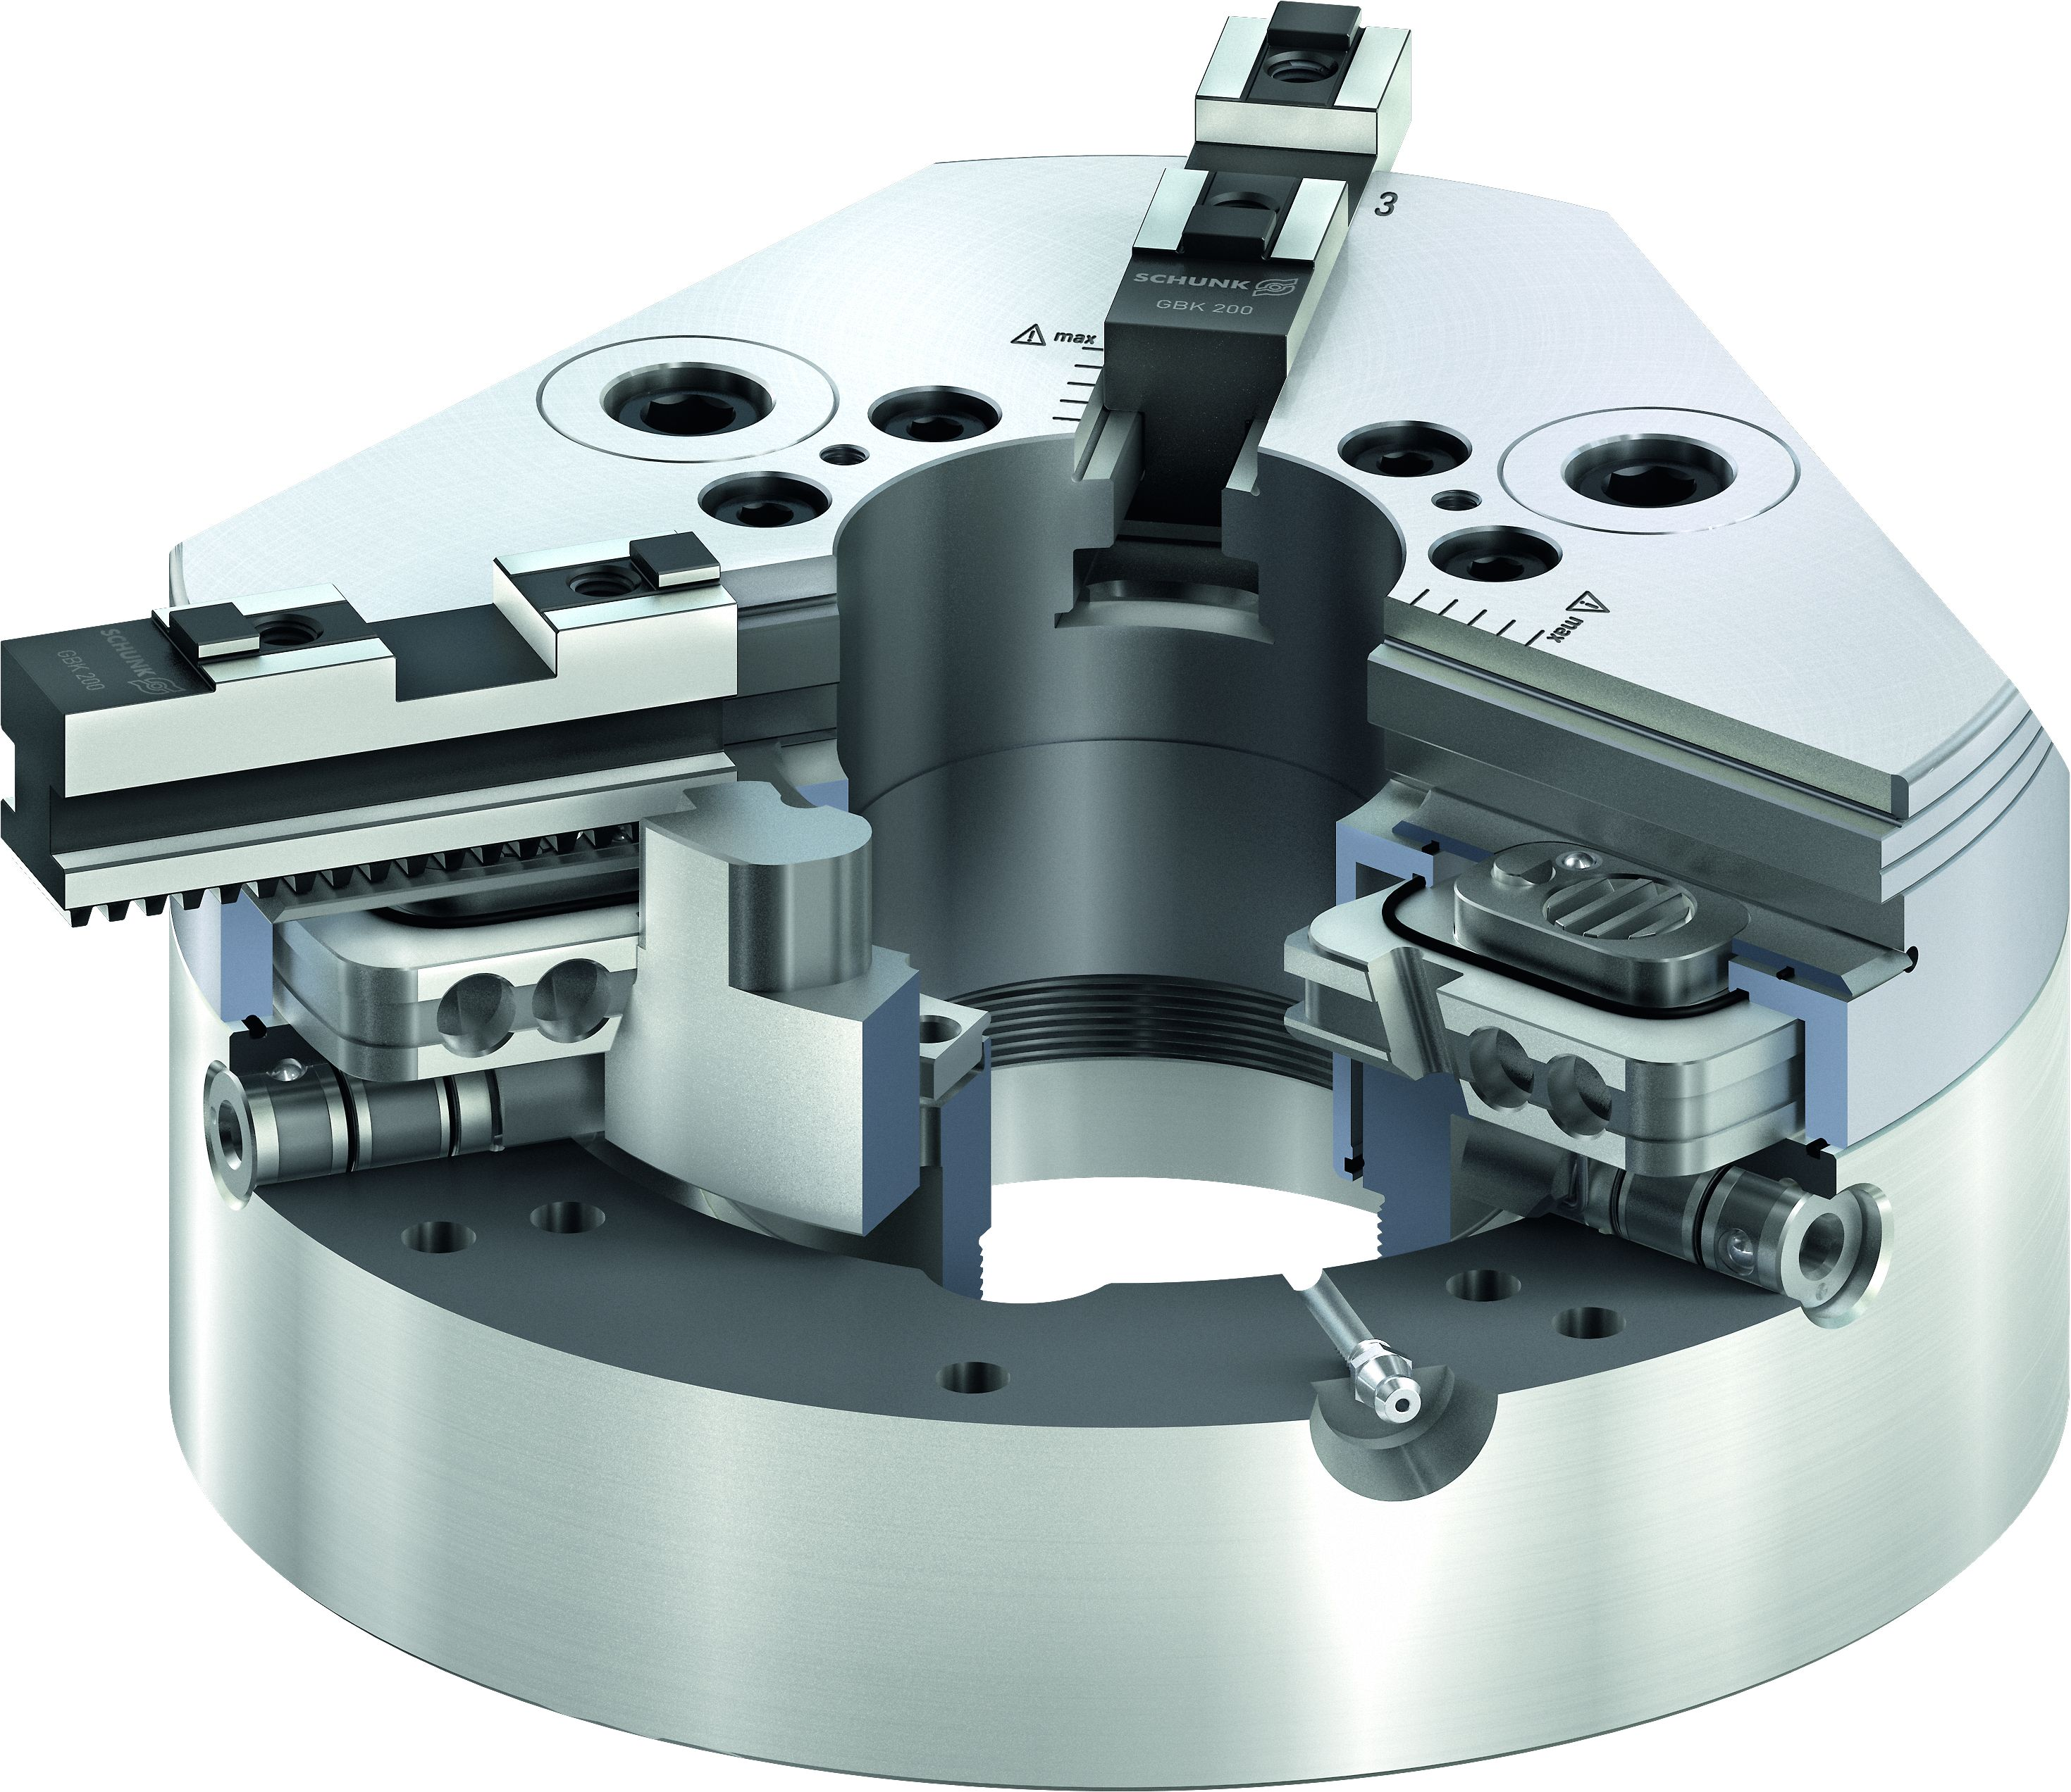
ROTA THW3
Funktionsschnittbild
Keilhakenantrieb in Ringkolbenbauweise
Gehärteter und extrem steifer Grundkörper
Große Durchgangsbohrung
Patentiertes Dichtsystem
Befestigungsgewinde für modulares Schutzbüchsensystem
Backenschnellwechselsystem
Verriegelungsmechanismus
Grundbacken mit gerader Verzahnung (GBK)
Inlays zur Steigerung der Steifigkeit und Dichtheit des Futters
Zuverlässige Backenverriegelung
Anzeige der maximalen Backenstellung
Standard-Backenschnittstelle
1
2
3
5
9
4
12
11
5
8
3
6
6
4
7
7
1
4
1
8
9
10
10
2
11
12

Slide 4
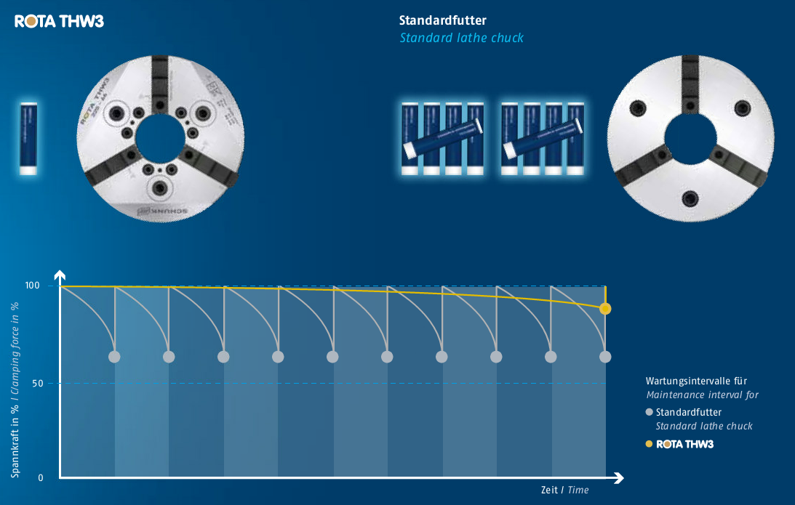
ROTA THW3
20fach längeres Wartungsintervall mit konstanten Spannkräften
Dank des innovativen Dichtsystems wird auch das neue Backenschnellwechselfutter ROTA THW3 mit dem SCHUNK-Prädikat PROTACT geführt. Es verhindert das Ausspülen von Schmierfett und schleichenden Spannkraftverlust. Und Sie profitieren:
Abgedichtet und damit wartungsarm
Konstant hohe Spannkräfte
20mal geringerer Schmierstoffverbrauch
Deutlich weniger Kühlschmierstoffwechsel durch geringere
Kontaminierung
Kein Eindringen von Spänen oder Schmutz in den
Futterkörper
Deutlich höhere Lebensdauer
Kostenersparnis und Ressourcenschonung

Slide 5
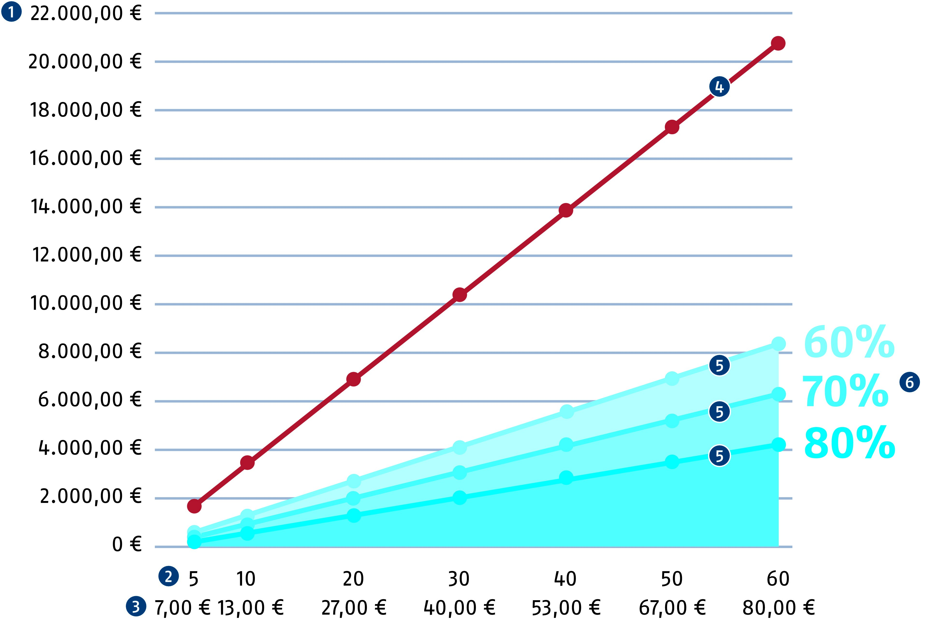
ROTA THW3
Rüstkostenersparnis
Das Backenschnellwechselfutter ROTA THW3 ist das ideale Spannmittel für Spannaufgaben schon ab Losgröße 1. Im Vergleich zu spitzverzahnten Kraftspannfuttern kann – je nach Anzahl an Backenwechseln – im Idealfall bis zu 80 % an Rüstkosten eingespart werden.
Rüstkosten (in Euro pro Jahr)
Rüstzeiten (in Minuten pro Tag)
Rüstkosten (in Euro pro Tag)
Rüstkosten (pro Jahr ohne Backenschnellwechsel)
Rüstkosten (pro Jahr mit Backenschnellwechsel)
Einsparpotenzial (je nach Rüstgeschwindigkeit)
1
4
1
2
3
4
5
5
5
6
6
5
2
3

Slide 6

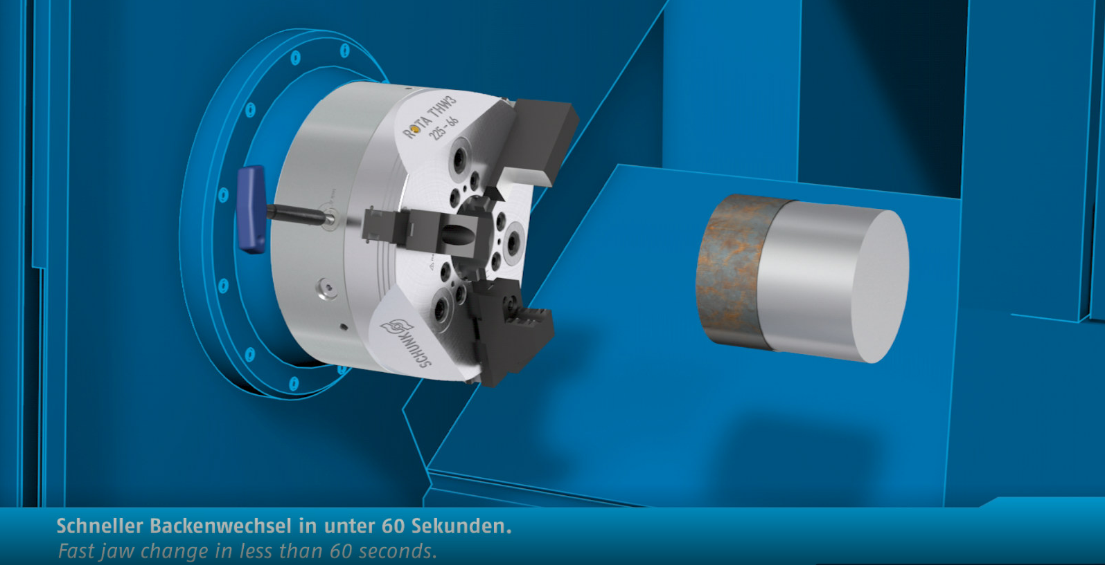
ROTA THW3
Funktionsfilm

Slide 7
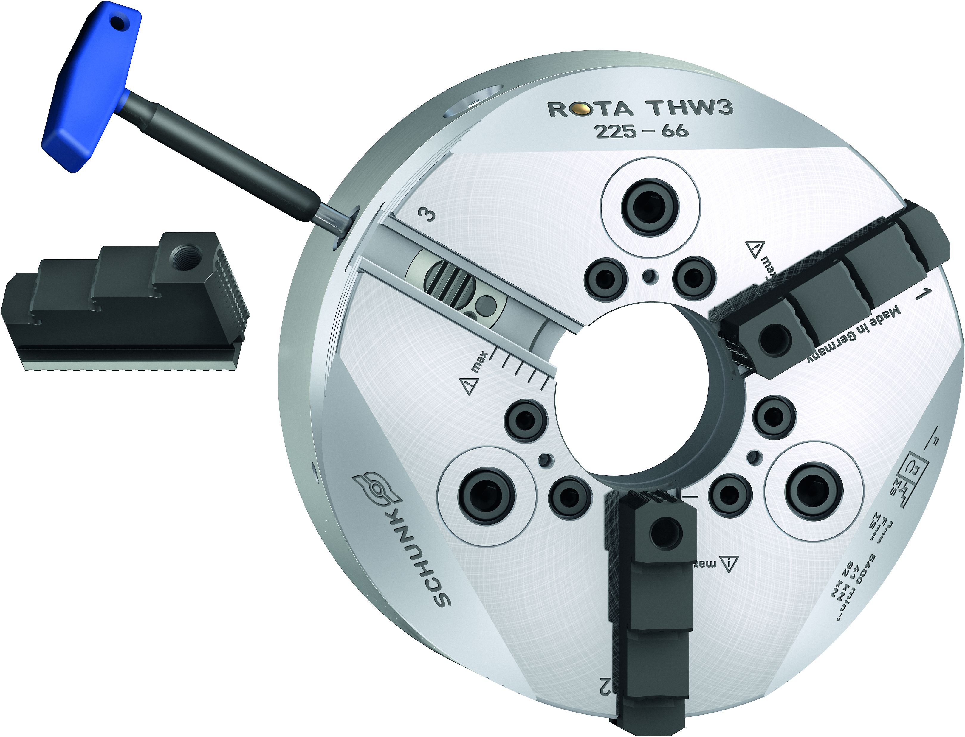
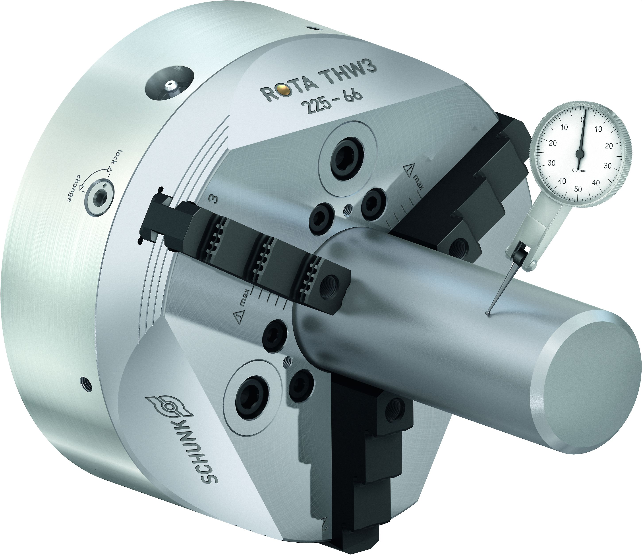
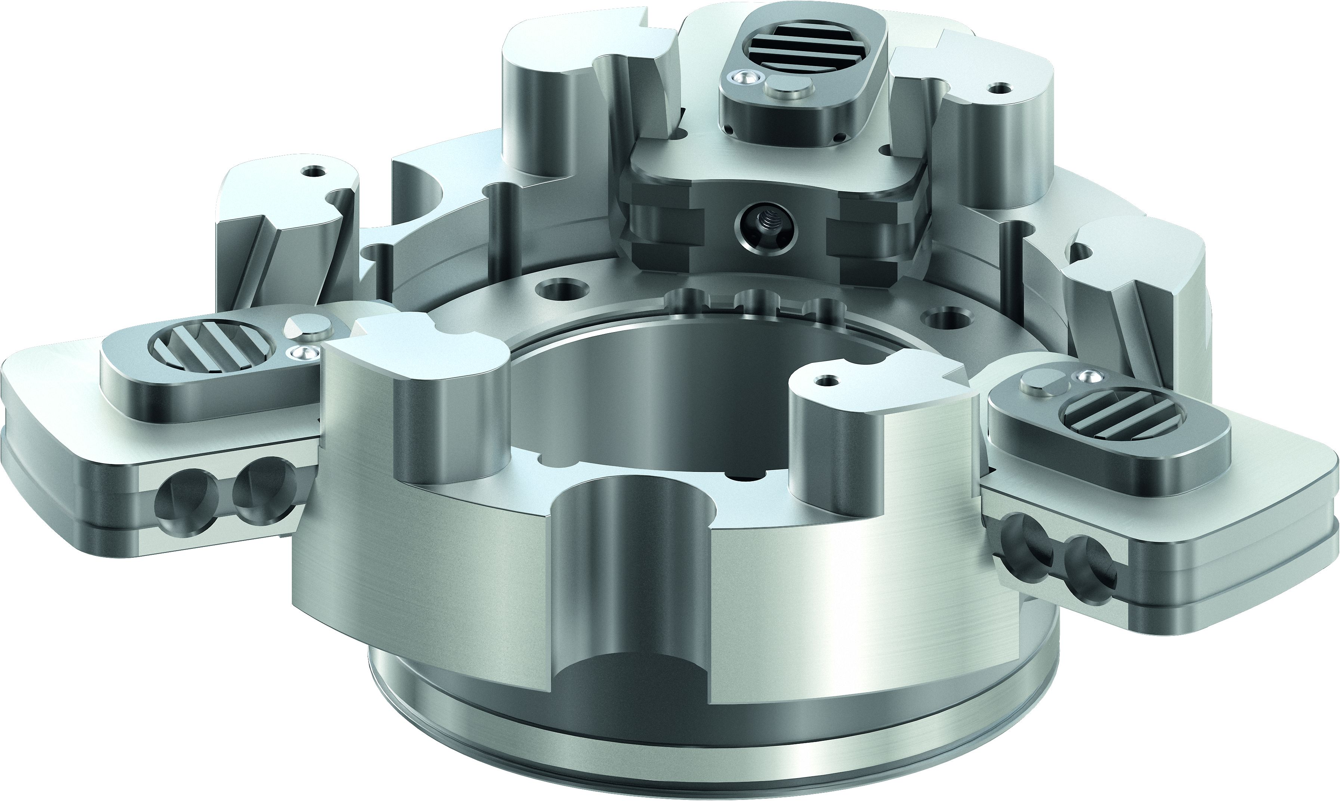
ROTA THW3
Highlights
Schneller Backenwechsel
Durch eine 90°-Drehung wird die Backe komplett entriegelt. Dadurch kann der gesamte Backensatz in weniger als einer Minute gewechselt werden.
Hohe Wechselwiederholgenauigkeit
Durch den doppelt geführten Kolben und der direkten Kraftübertragung im System ergibt sich eine sehr hohe Wechselwiederholgenauigkeit des Futters.
Hohe Rundlaufgenauigkeit
Durch Ausdrehen der Backen kann beim ROTA THW3 auch eine sehr hohe Rundlaufgenauigkeit am Werkstück garantiert werden.

Slide 8
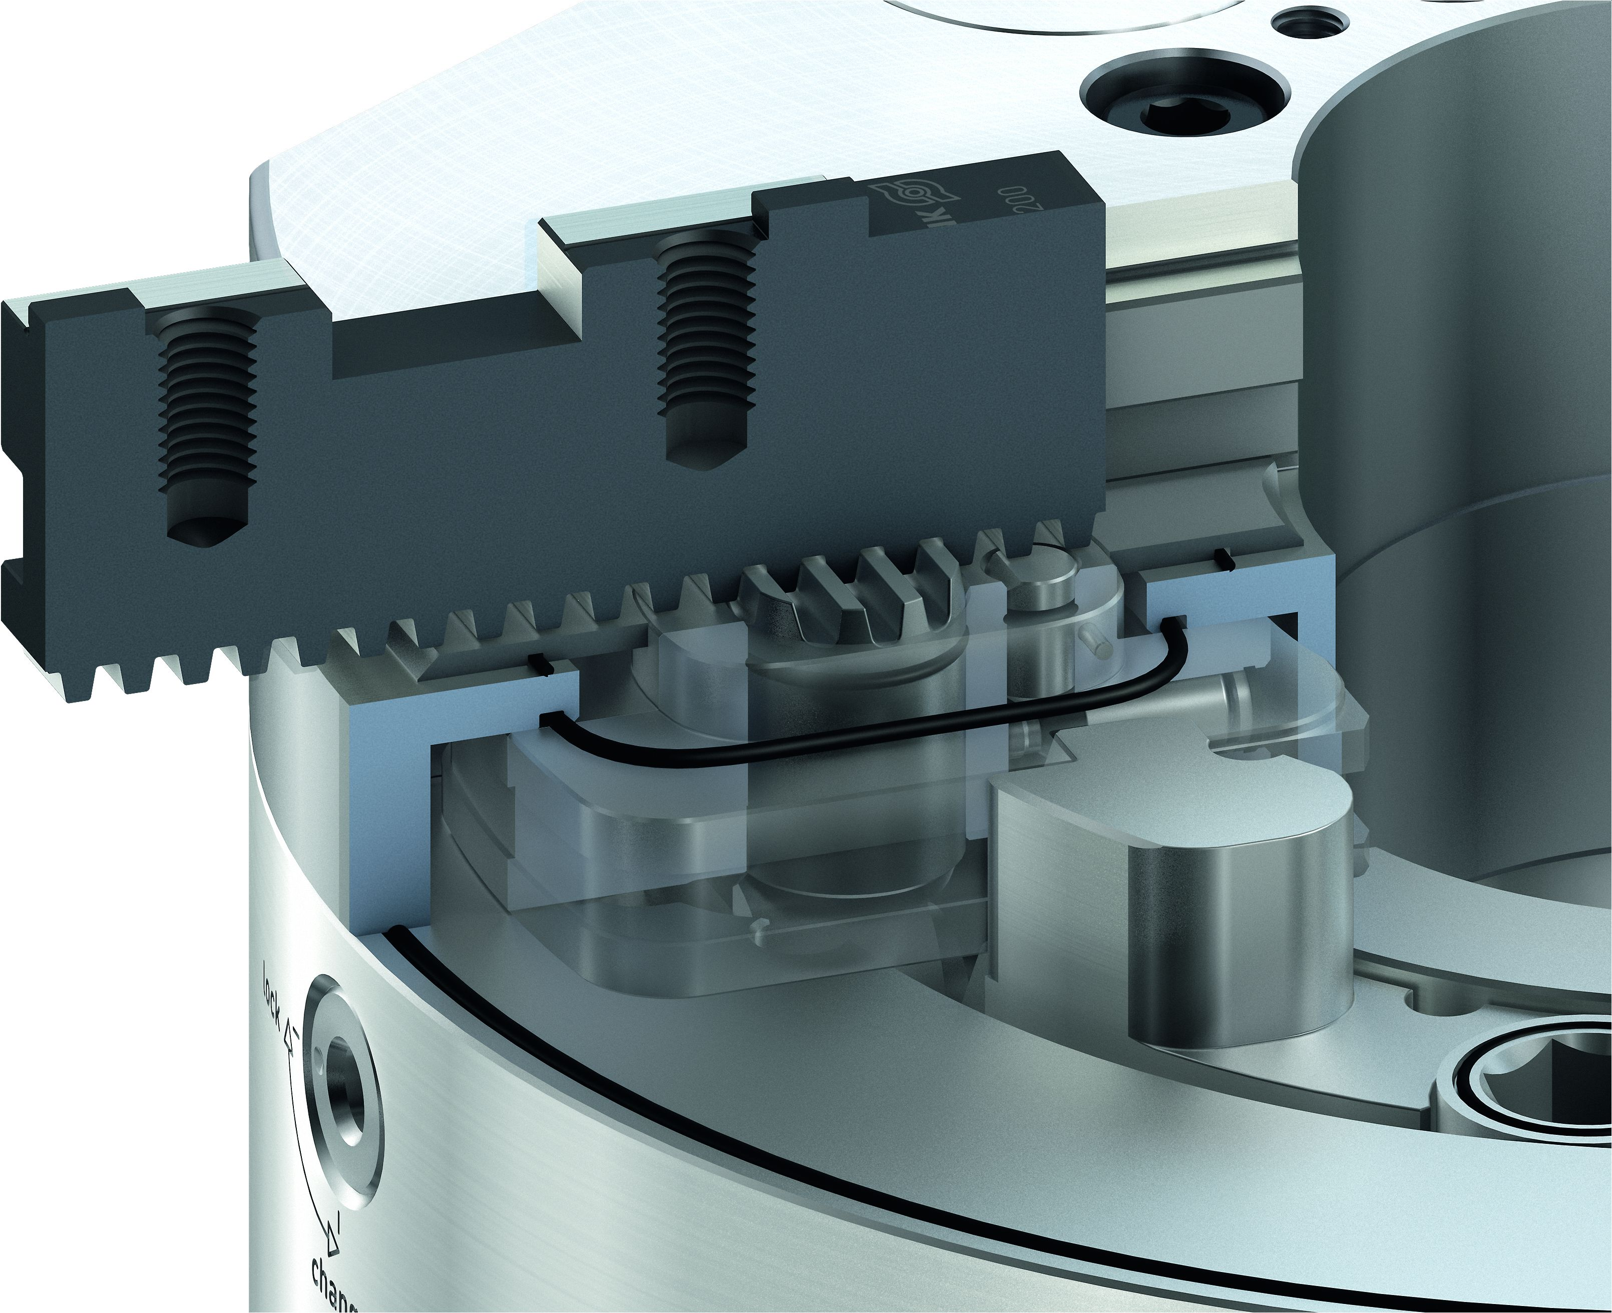
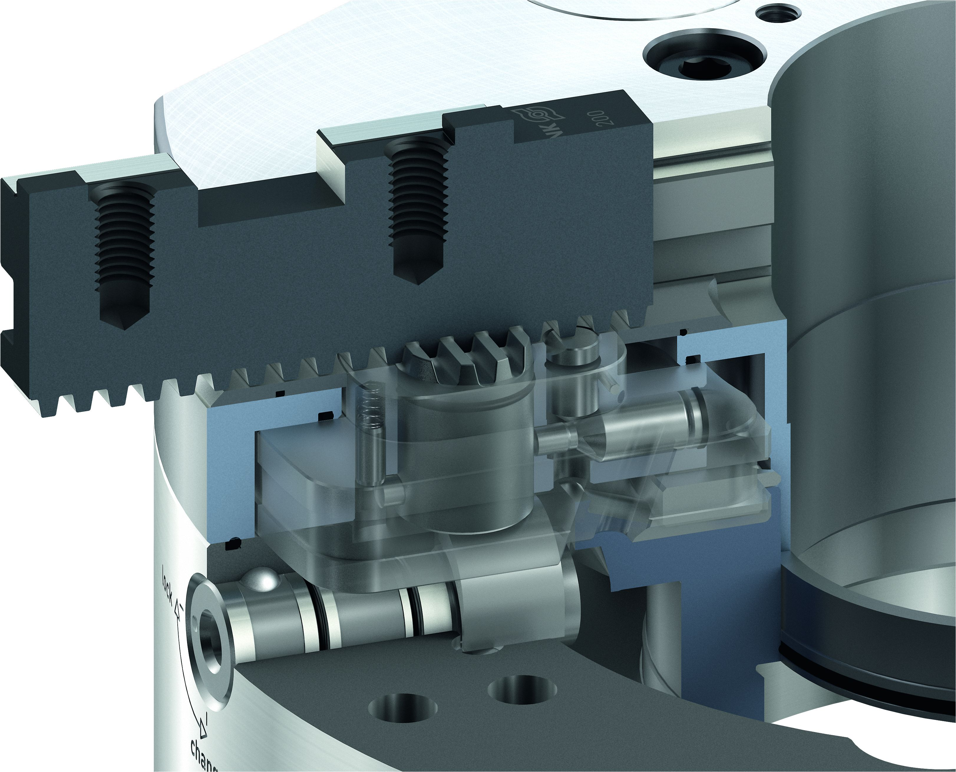
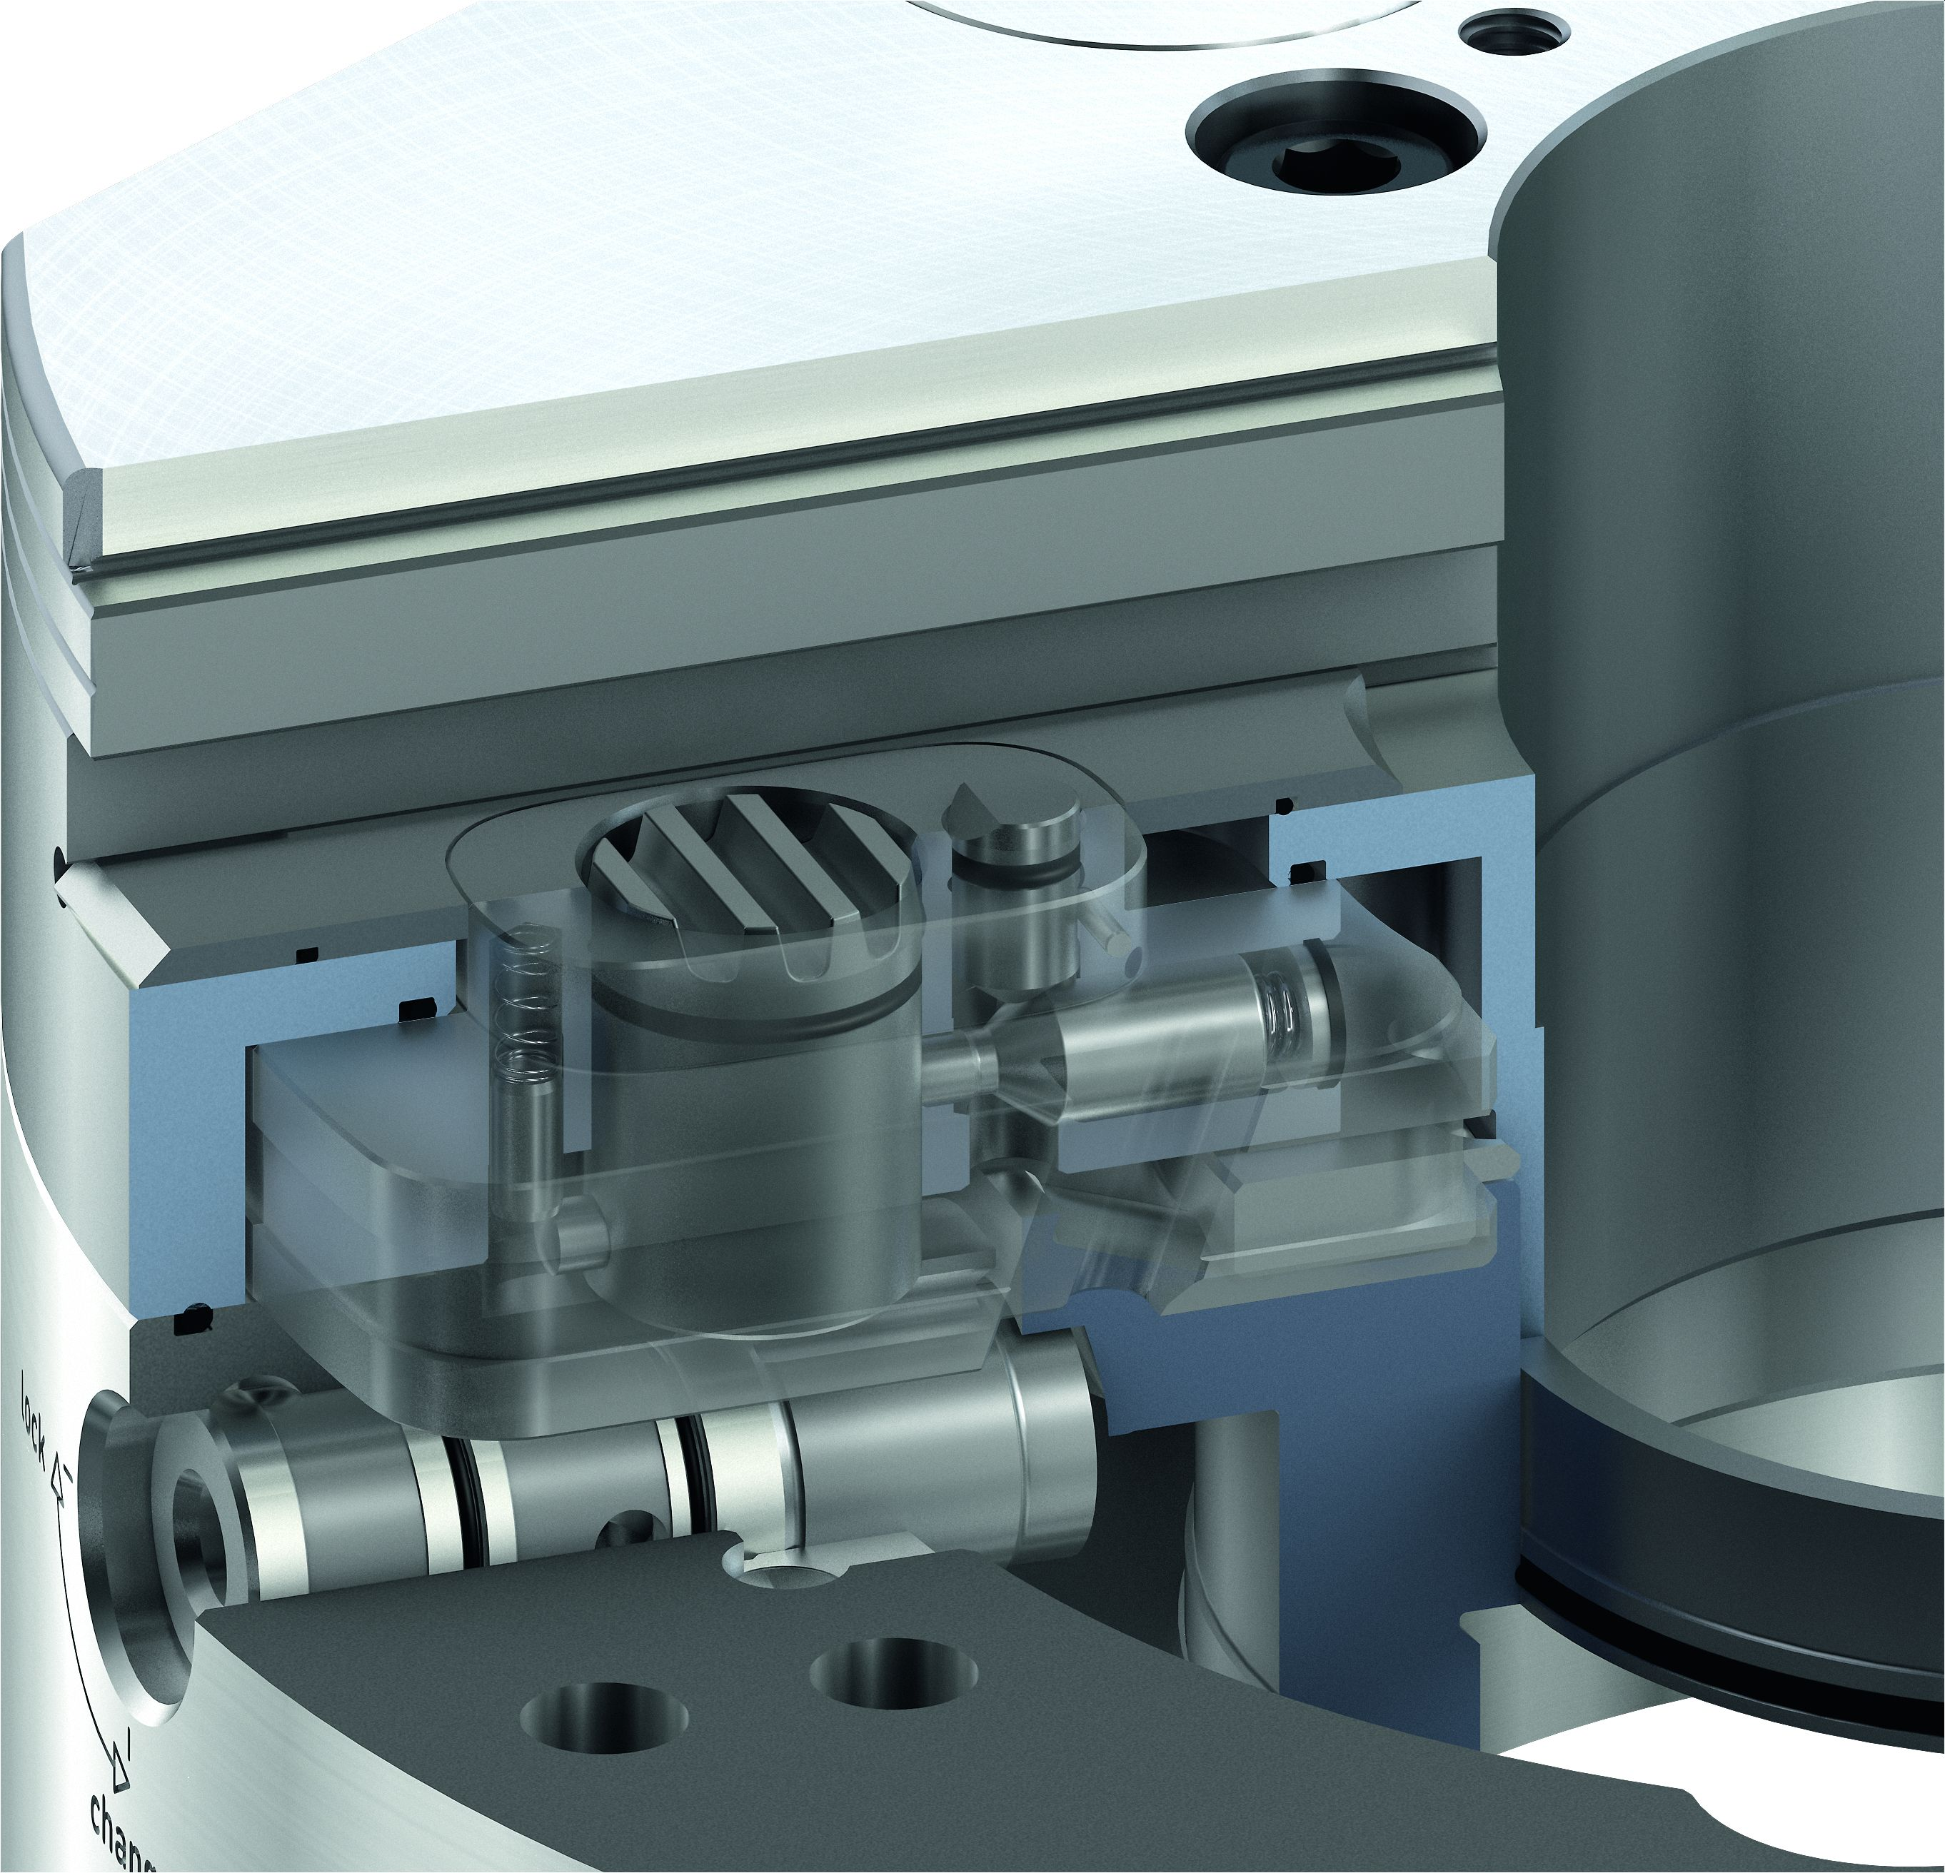
ROTA THW3
Highlights
Patentiertes Dichtsystem
Sechs Dichtungen dichten das ROTA THW3 komplett ab. Dadurch können selbst schwierige Materialien problemlos zerspant werden.
Konstante Spannkräfte
Das Dichtsystem verhindert auch ein Austreten von Fett während der Bearbeitung. Dadurch erreicht das ROTA THW3 bis dato unerreichte konstante Spannkräfte.
Patentierte Backenverriegelung
Das bisherige Keilstangensystem wird durch ein System aus Ringkolben und Schubbacke ersetzt. Dadurch wird der Ausklinkmechanismus komplett abgedichtet.

Slide 9
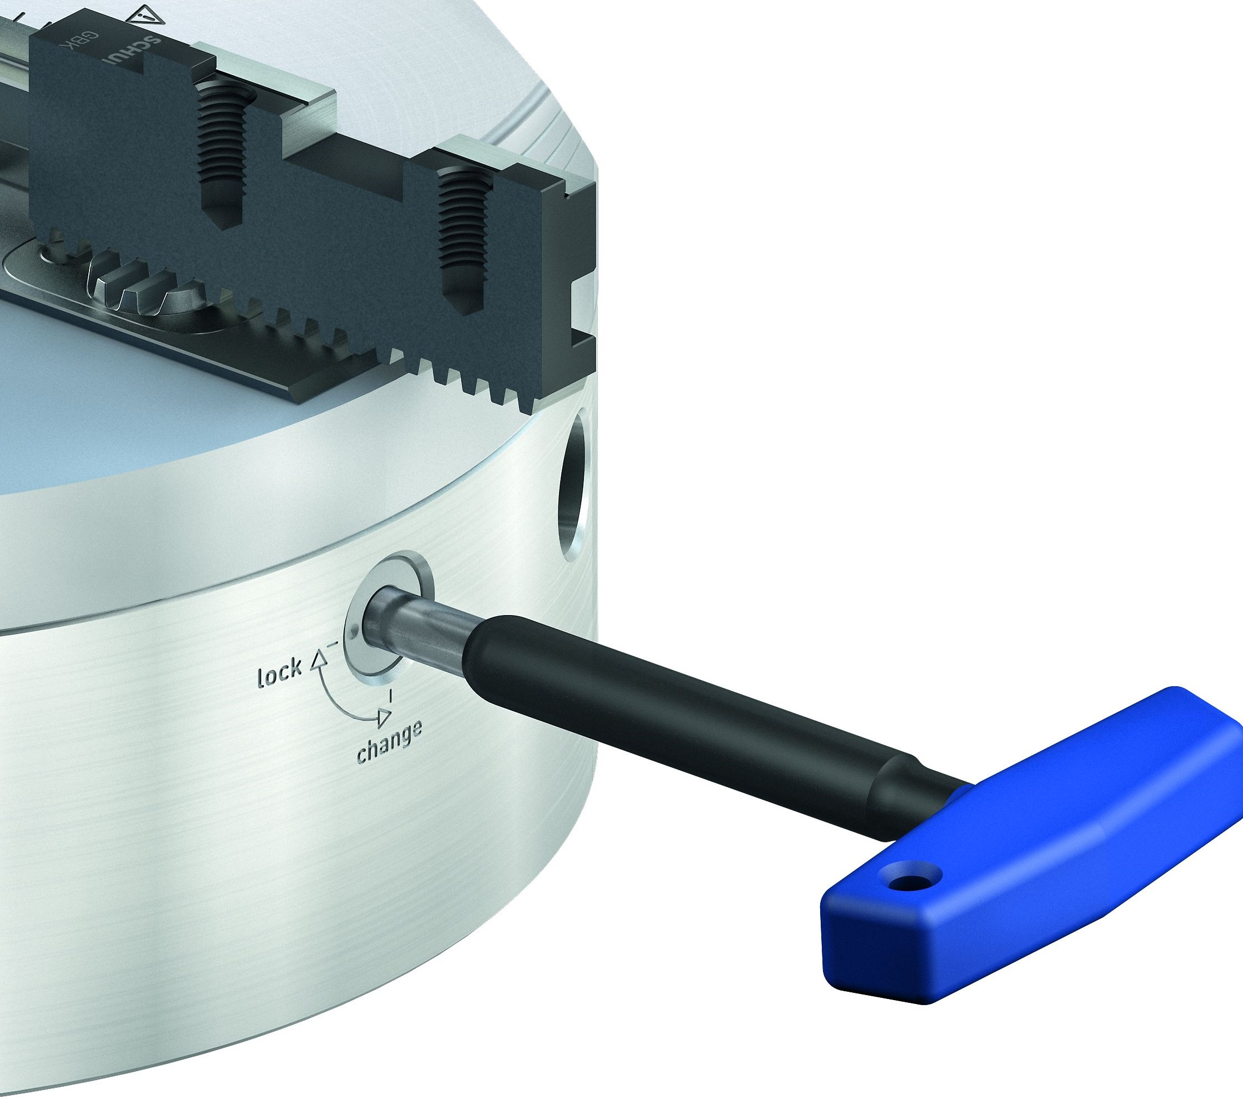
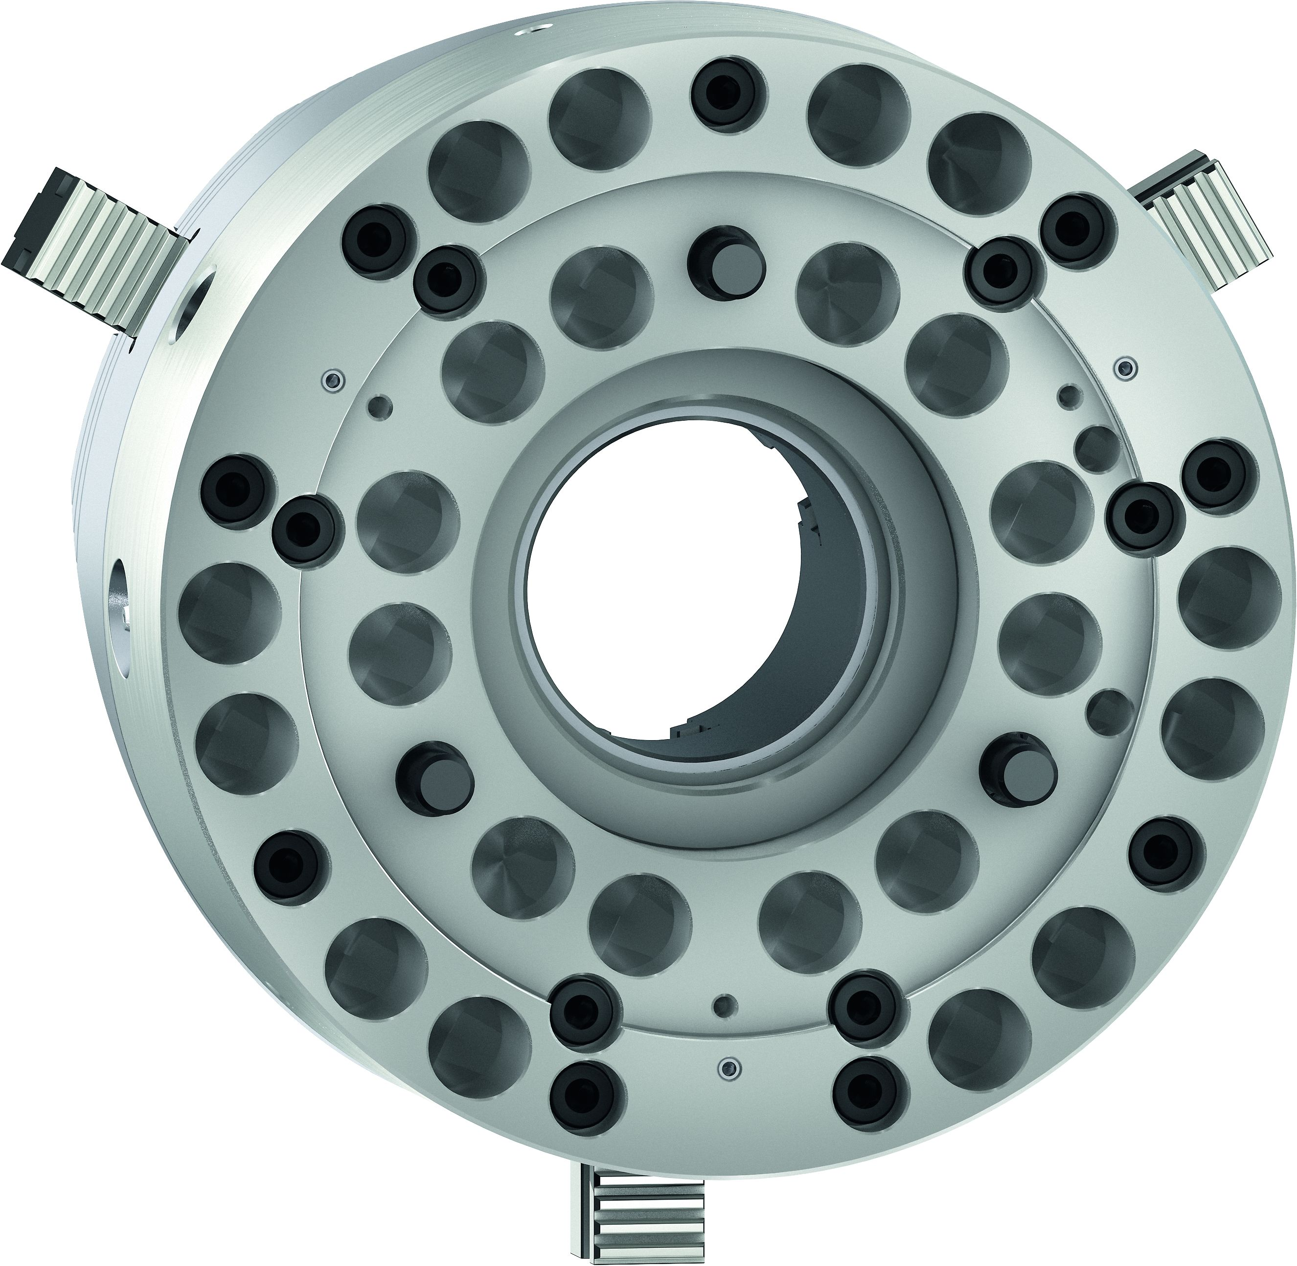
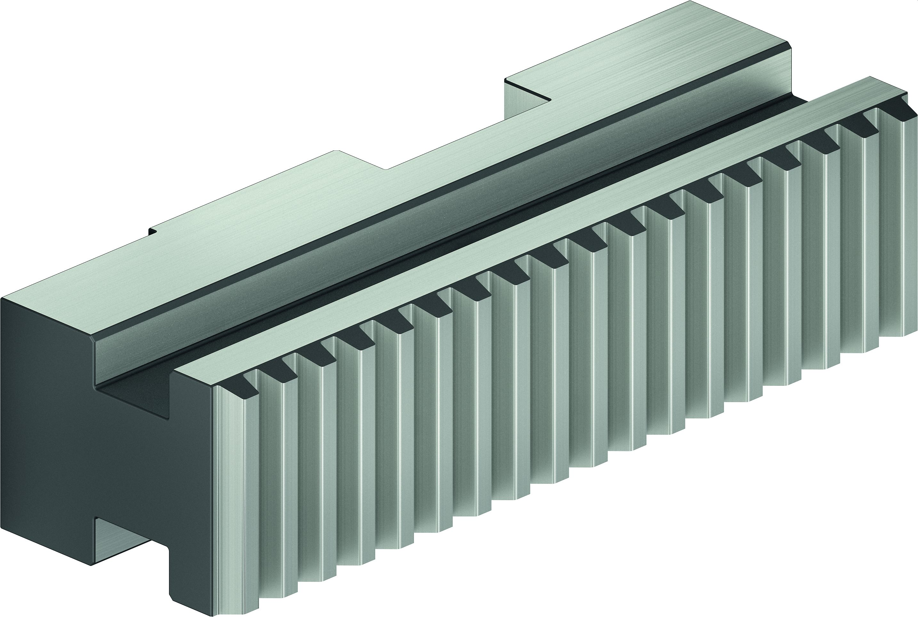
ROTA THW3
Highlights
Backenwechsel
In geöffneter Futterstellung kann die Aufsatzbacke innerhalb Sekunden ausgetauscht werden. Der Ausklinkschlüssel lässt sich nur bei vorhandener Backe abziehen.
1:1 Kompatibilität Aufsatzbacken
Die Grund- und Aufsatzbacken sind zu 100 % kompatibel zu den Vorgängern ROTA THW plus und
ROTA THW.
Gewichtserleichtertes Spannfutter
Gewichtsreduzierte Bohrungen sowie Schrägen am Futterköper erwirken ein optimales Trägheitsverhalten. Zudem wird die Zugänglichkeit des Werkzeuges erhöht.

Slide 10
ROTA THW3
Technische Daten
 | Max. Drehzahl | Max. Spannkraft | Max. Betätigungskraft | Hub/Backe | Kolbenhub | Zahnteilung | Gewicht | Verfügbar ab
 | [min⁻¹] | [kN] | [kN] | [mm] | [mm] | [mm] | [kg] | [ca.]
ROTA THW3 200-52 | 6.000 | 64 | 35 | 6,7 | 17,5 | 4,712 | 19 | April 2021
ROTA THW3 225-66 | 5.400 | 82 | 41 | 7,4 | 21 | 4,712 | 25 | April 2021
ROTA THW3 260-81 | 4.000 | 115 | 59 | 8,2 | 24 | 5,498 | 43 | April 2021
ROTA THW3 315-104 | 3.600 | 150 | 80 | 8,6 | 25 | 5,498 | 58 | April 2021
ROTA THW3 400-128 | 3.000 | 240 | 128 | 8,6 | 25 | 5,498 | 103 | April 2021
ROTA THW3 500-165 | 2.200 | 240 | 128 | 10,5 | 30 | 7 | 200 | April 2021
ROTA THW3 630-165 | 1.700 | 240 | 128 | 10,5 | 30 | 7 | 300 | April 2021

